Slide 1


Notes:
안녕하십니까 7조 디자인 개요서 발표를 맡게된 발표자 전규리 입니다. 발표 시작하겠습니다.

Slide 2
















Notes:
먼저 목차입니다. 프로젝트 개요, 개발 배경, 개발 목적, 주요 대상, 주요 기능 및 개발 내용, 기대 효과, 학습 계획으로 소개해 드리겠습니다.

Slide 3






Notes:
저희 프로젝트의 이름은 피스캐스트 입니다.
피스 캐스트란? 라디오를 조각화 하여 짧은 콘텐츠로 제공하는 웹 서비스입니다.
여기서 조각화란, 기존의 긴 분량의 라디오를 사연별이나 코너별 등의 짧은 콘텐츠로 만드는것을 의미합니다.
이렇게 조각화된 콘텐츠를 사용자에게 제공함으로써, 사용자는 라디오의 재미있는 부분만을 빠르게 시청 가능하게 됩니다.
저희 프로젝트의 더 자세한 내용은 뒤에서 설명드리도록 하겠습니다.

Slide 4



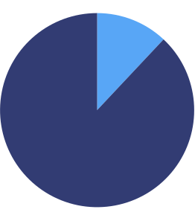

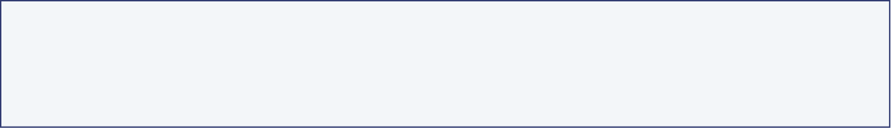


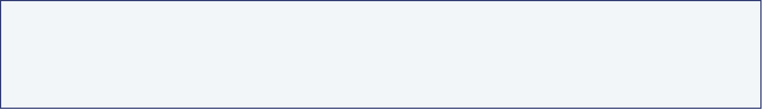



Notes:
다음은 저희 프로젝트의 개발 배경을 설명드리도록 하겠습니다.
저희 프로젝트는 라디오 프로그램을 청취할때 생기는 고충에서부터 시작되었는데요,
먼저 첫번째로는, 라디오 프로그램의 특성 때문에 생기는 지루함 입니다.
옆의 유튜브 자료를 보시면, 쇼츠의 시청 비율이 88%를 차지하고 있으며, 대부분의 사용자들이 짧은 시간에 빠르게 재미를 얻을 수 있는 “숏폼” 형태의 컨텐츠를 선호한다는것을 알 수 있습니다.
이로인해 1~2시간의 긴 분량을 가지고 있는 라디오 프로그램은 상대적으로 지루하다고 느끼게 됩니다.
다음은, 기존에 방송국에서 제공하는 라디오 다시 듣기 서비스를 이용하게 되면, 저작권 문제로 인해 모든 음악이 제거되며 음악을 함께 들을 수 없습니다.
음악이 중요한 요소로 작용하는 프로그램의 경우,
흐름이 끊기거나 감상의 재미가 반감될 수 있어,
다시듣기를 이용하는 사용자 입장에서는 완전한 감상을 하지 못하는 아쉬운 부분이 있습니다.
세번째로는, 사용자가 다시 듣고싶은 일부 사연이나 코너등을 찾아보고자 했을때, 모든 구간을 일일이 하나하나 탐색해봐야 한다는 고충이 있습니다.

Slide 5




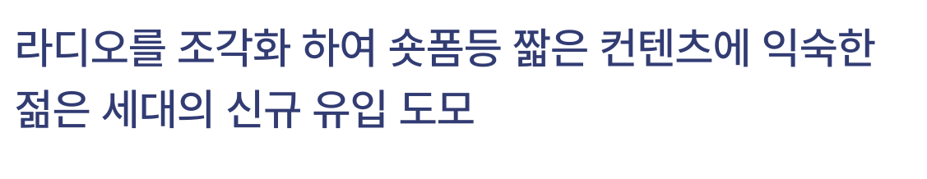

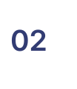

Notes:
다음은 저희 프로젝트의 개발 목적입니다.
앞서 설명한 고충들을 해결하기 위해 저희 프로젝트의 목적을 다음과 같이 설정하였습니다.
첫번째는, 라디오를 조각화하여 제공함으로써 숏폼등의 짧은 컨텐츠에 익숙한 젊은 세대의 신규 유입을 도모하는것입니다.
두번째는, 라디오 다시 듣기를 이용할 떄 음악을 함께 제공해주고,
사용자가 다시 듣고싶은 일부 사연이나 코너등을 기준으로 조각화하여 빠르게 찾을 수 있게 해줌으로써 기존 청취자들의 편의성을 도모하는 것입니다.

Slide 6











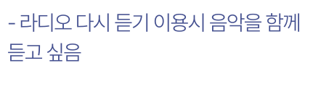

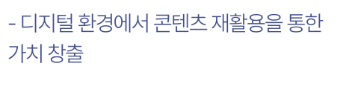
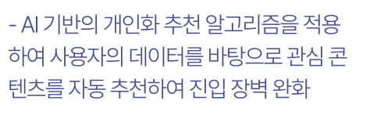
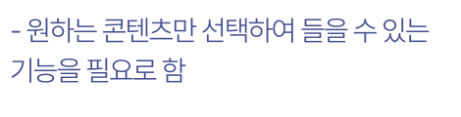

Notes:
저희 프로젝트의 주요 대상을 설명드리겠습니다.
첫번째는 라디오를 꾸준히 청취하는 기존 청취자 입니다.
라디오 다시 듣기 이용시 음악을 함께 듣고 싶어 하며, 원하는 콘텐츠만 선택하여 들을 수 있는 기능을 필요로 합니다.
두번쨰는 숏폼과 같은 짧은 콘텐츠에 익숙한 젊은 세대 입니다.
숏폼과 같은 짧고 집중된 컨텐츠를 선호하며, 라디오를 익숙하지 않은 젊은 세대는 진입 장벽이 존재합니다.
세번쨰는, 새로운 사용자를 유입하고자 하는 라디오 방송국입니다.
디지털 환경에서 콘텐츠 재활용을 통한 가치를 창출하며, 새로운 사용자를 유입할 수 있습니다.

Slide 7











Notes:
다음은 주요 기능 및 개발 내용입니다.
기존 라디오 청취 방식의 한계를 극복하고 편의성을 제공하는 것이 저희 프로젝트의 궁극적 목표이며, 핵심 내용은 다음과 같습니다.
첫번쨰로, 짧고 집중 가능한 콘텐츠를 사용자에게 제공합니다.
두번째로, 음악까지 전부 포함된 다시듣기를 사용자에게 제공합니다.
세번째로, 사용자 개인 맞춤의 광고 추천 기능을 사용함으로써 광고 효과를 극대화합니다.

Slide 8







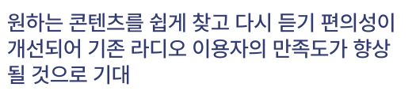

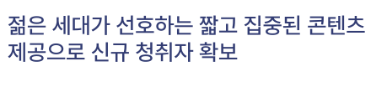




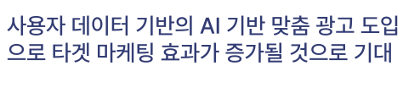

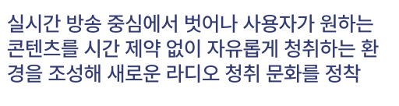
Notes:
저희 프로젝트에서 기대 가능한 효과는 다음과 같습니다.
첫번째로는 청취자 수 증가입니다.
젊은 세대가 선호하는 짧고 집중된 컨텐츠 제공으로 신규 청취자를 확보합니다.
두번째는 기존 청취자의 만족도 증가입니다.
원하는 콘텐츠를 쉽게 찾고, 다시 듣기의 편의성이 개선되어 기존 라디오 이용자의 만족도가 향상됩니다.
세번째는 광고 효과 극대화입니다.
사용자 데이터 기반의 Ai 기반 맞춤 광고를 도입하여, 마게팅 효과가 증가될것입니다.
네번쨰는 라디오 청취 방식의 디지털 혁신 및 환경 개선입니다.
실시간 방송 중시에서 벗어나, 사용자가 원하는 콘텐츠를 시간 제약 없이 자유롭게 청취하는 환경을 조성해, 새로운 라디오 청취 문화를 정착시킵니다.

Slide 9

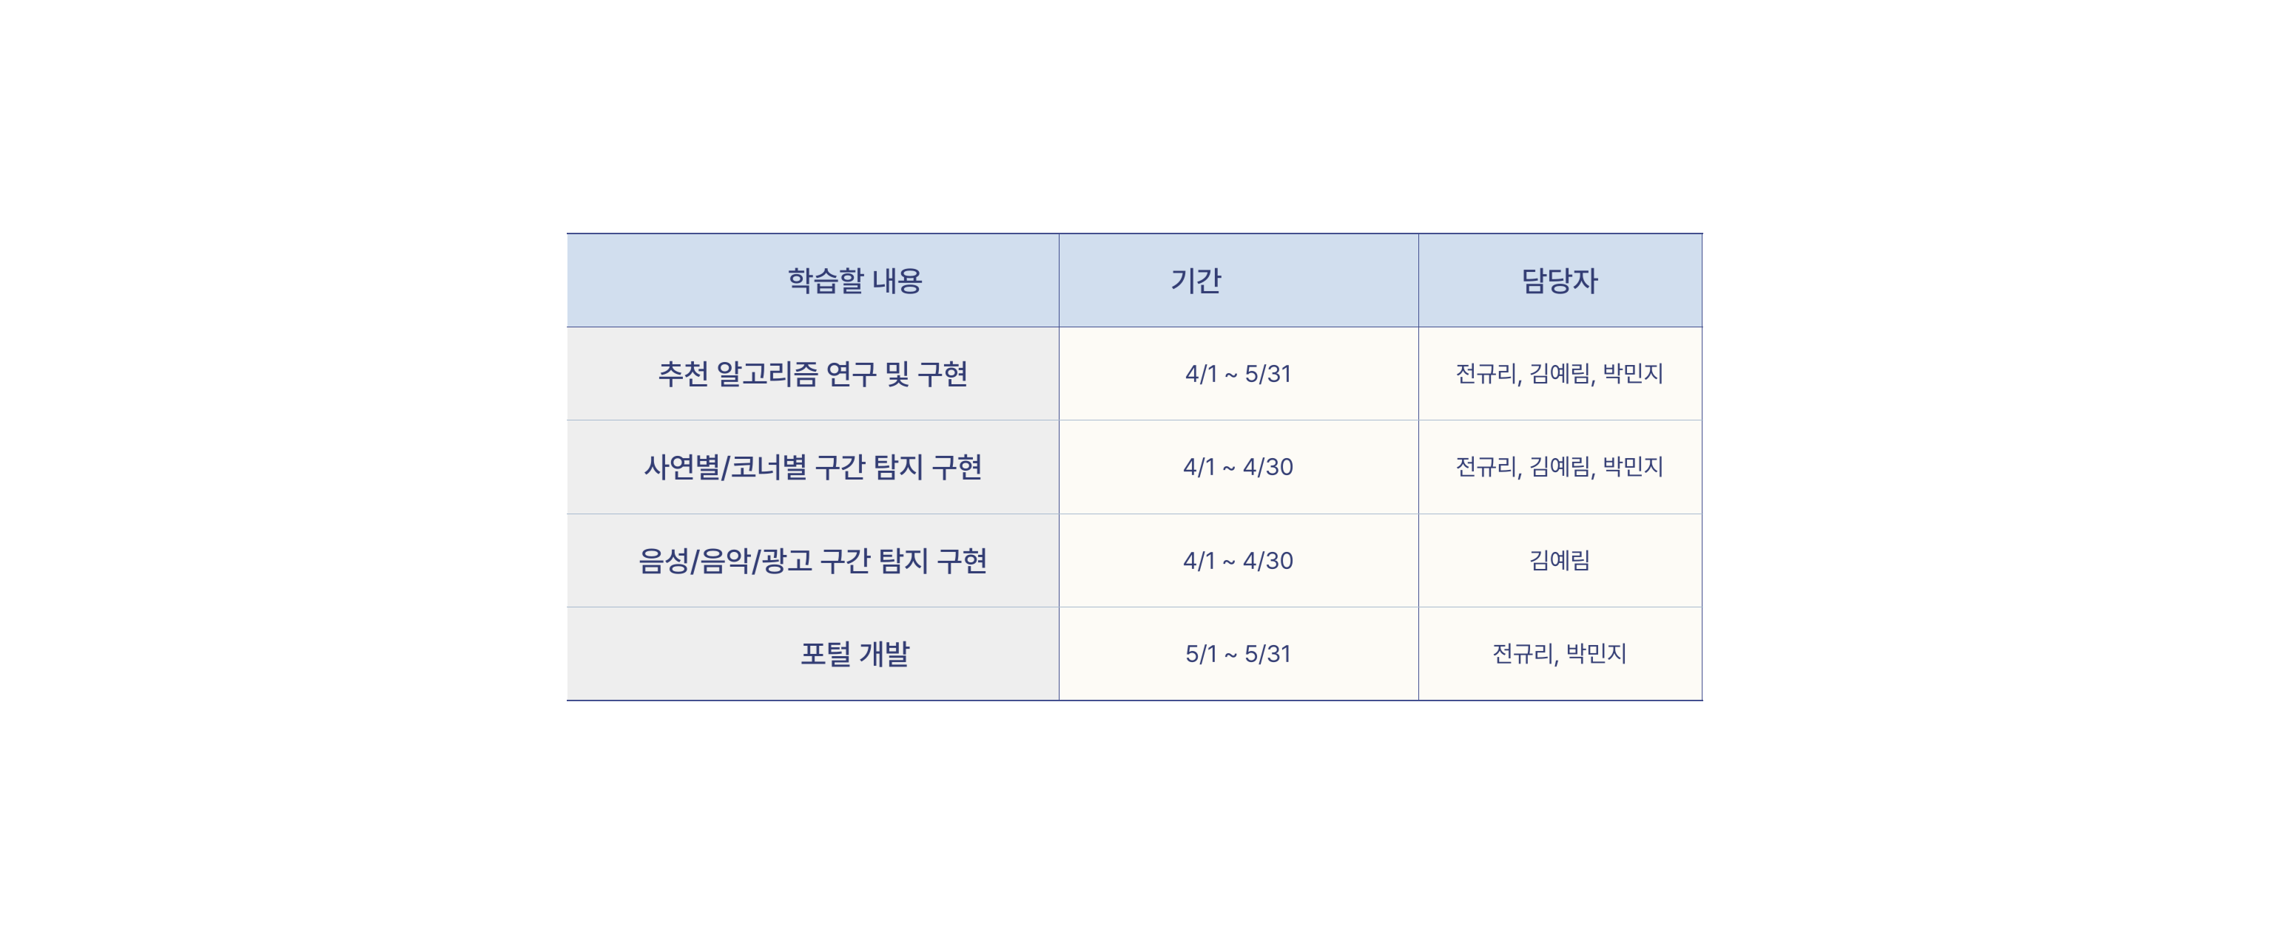

Notes:
다음은 학습 계획입니다.
4월에는 핵심 알고리즘 연구 및 구현을 위주로 진행하고, 5월에는 포털 개발을 위주로 진행할 계획입니다.

Slide 10


Notes:
지금까지 7조 발표자 전규리 였습니다. 감사합니다.

